Slide 1
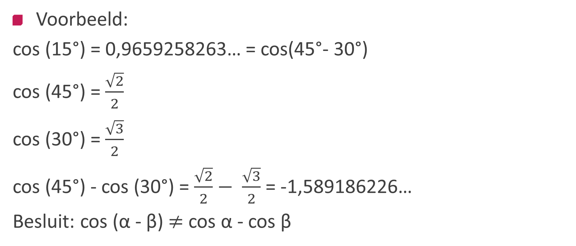
Optellingsformules
Voorbeeld:
cos (15°) = 0,9659258263… = cos(45°- 30°)
cos (45°) = $\frac{\sqrt{2}}{2}$
cos (30°) = $\frac{\sqrt{3}}{2}$
cos (45°) - cos (30°) = $\frac{\sqrt{2}}{2}− \frac{\sqrt{3}}{2}$ = -1,589186226…
Besluit: cos (α - β) $≠$ cos α - cos β

Slide 2
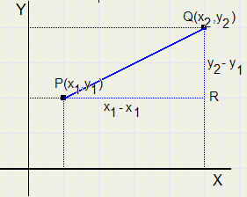
Afstandsformule
P(x₁,y₁) en Q(x₂,y₂)
x₂- x₁

Slide 3
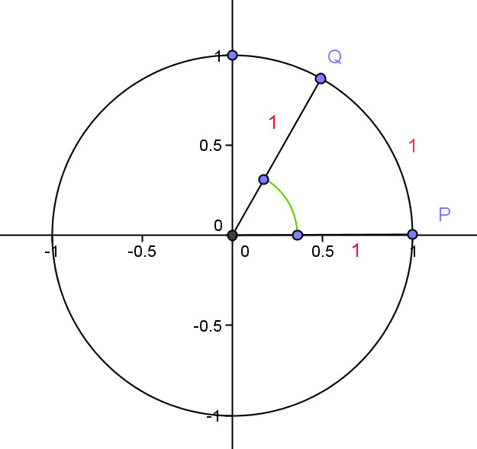
Bewijs
A
B
A is beeldpunt van α
Co(A) = (cosα, sinα)
B is het beeldpunt van β Co(B) = (cosβ, sinβ)
P is het beeldpunt van α-β
Co(P) = (cos(α-β),sin(α-β))
Co(Q) = (1,0)
P
Q

Slide 4
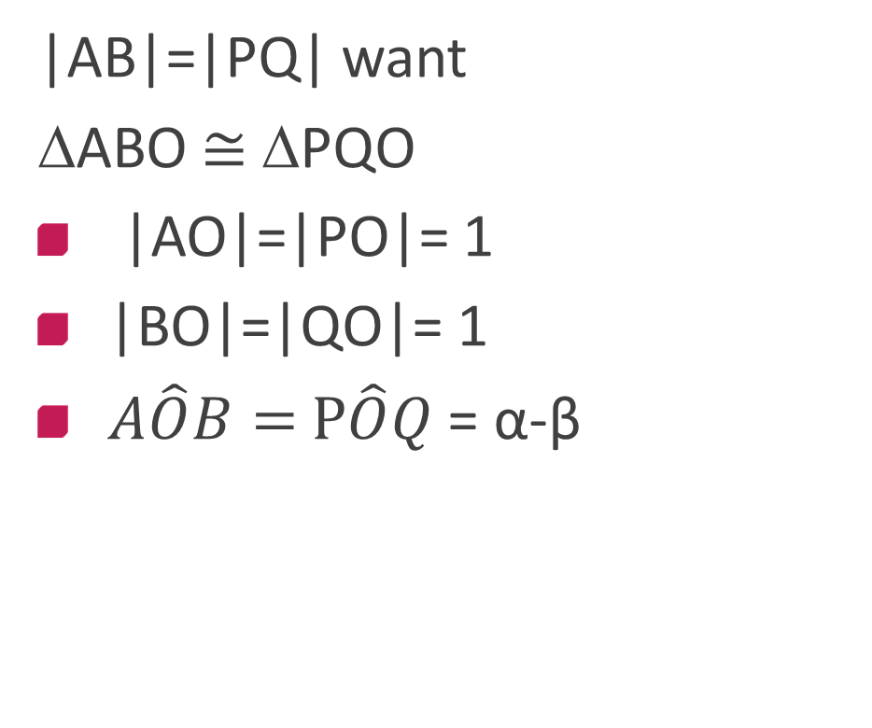
Bewijs
A
B
|AB|=|PQ| want
ΔABO $≅$ ΔPQO
|AO|=|PO|= 1
|BO|=|QO|= 1
$A\hat{O}B=$ $P\hat{O}Q$ = α-β
P
Q

Slide 5
Afstand op 2 manieren
Co(A) = (cosα, sinα)
Co(B) = (cosβ, sinβ)
Co(P) = (cos(α-β),sin(α-β))
Co(Q) = (1,0)

Slide 6
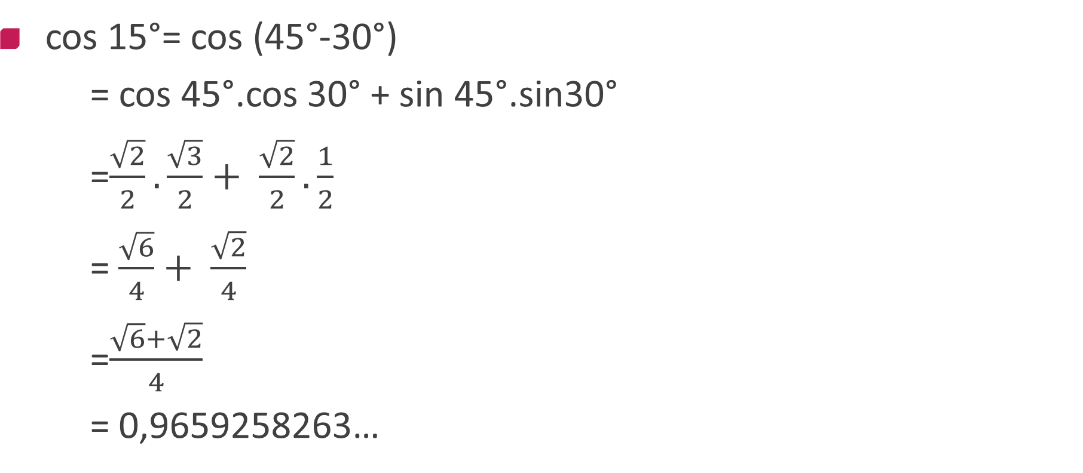
Voorbeeld
cos 15°= cos (45°-30°)
= cos 45°.cos 30° + sin 45°.sin30°
=$\frac{\sqrt{2}}{2}.\frac{\sqrt{3}}{2}+ \frac{\sqrt{2}}{2}.\frac{1}{2}$
= $\frac{\sqrt{6}}{4}+ \frac{\sqrt{2}}{4}$
=$\frac{\sqrt{6}+\sqrt{2}}{4}$
= 0,9659258263…

